Slide 1
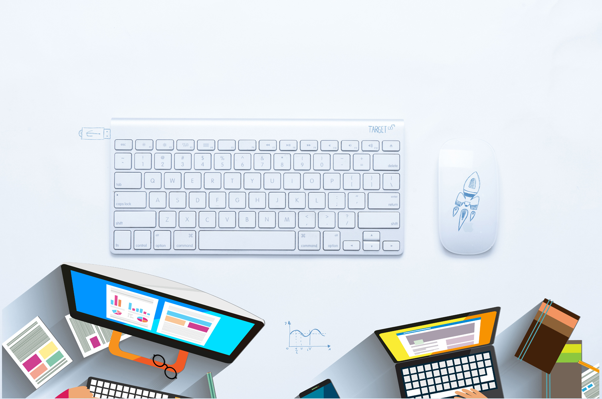
Aplikasi Media Pendidikan

Slide 2
Satu atur cara atau program komputer yang direka khusus untuk kegunaan tertentu.

Slide 3
2023
01
03
Perancangan
Product
02
04
Future Plan
Penghasilan
What Next!

Slide 4
Unity
02
Pembangunan Mei / Jun 2023
Unity
01
Pengenalan Asas
Mac 2023
04
Blender
Pembangunan Ogos 2023
Blender
Pengenalan Asas Julai 2023
03

Slide 5
Terima Kasih
Connecting The Dots!

Slide 6
Develop
Implement
Design
MODEL ADDIE
Evaluate
Analyze

